Slide 1
LTP kollektiivide tegevustoetus
alates hooajast 2023/2024 esitlusmaterjal august 2023

Slide 2
Alus
Laulu- ja tantsupeoliikumises osalevate kollektiivide toetamise määrus
välja töötatud aastal 2021
muudetud aastal 2023
Välja töötatud koostöös Eesti Laulu- ja Tantsupeo Sihtasutusega Eesti Kooriühinguga Eesti Rahvatantsu- ja Rahvamuusika Seltsiga Kultuuriministeeriumiga
Uutel alustel taotlemine algab alates eelolevast hooajast s.t 2023/2024 Aruandlus hooajale 2022/2023 toimub veel endiste tingimuste alustel

Slide 3
Taotlemise keskkond
taotlemine, infovahetus, aruandmine toimub kultruuriministeeriumi taotluskeskkonnas – toetuste menetlemise infosüsteemis TMS toetused.kul.ee
TMS-keskkond on avatud taotlemiseks ja aruandluseks 1. septembrist – 30. septembrini

Slide 4
Nõuded taotlejale
Taotlejaks võib olla Eestis registreeritud juriidiline isik, riigiasutus või kohaliku omavalitsuse üksus.
Taotleda saavad ainult allkirjaõiguslikud isikud
VÕI nende poolt volitatud isikud.
Volitamine käib TMS keskkonnas.
Kes on teile lähima organisatsiooni, kes saab toetust küsida allkirjaõiguslik isik, saate kontrollida Äriregistri teabesüsteemist: https://ariregister.rik.ee/

Slide 5
Enne taotlemist
Kui Sul on õigus oma kollektiivi ise esindada ehk oled oma kollektiivi allkirjaõiguslik isik: 1) logi sisse toetused.kul.ee
2) vali menüüst:
→ esindusõigused → lisa ettevõte → täida puuduvad andmed 3) nupp „eraisik“ vaheta taotleva juriidilise isiku vastu 4) vali → uus taotlus → vali avanevast menüüst taotlusvoor → Laulu- ja tantsupeo protsessis osalevate kollektiivide riiklik tegevustoetus → koosta taotlus

Slide 6
Volitamine TMS-s
Kui Sa oled kollektiivi juriidilise isiku esindaja, aga ei soovi taotlust ise esitada: 1) logi sisse toetused.kul.ee
2) vali menüüst → esindusõigused → lisa ettevõte → täida puuduvad andmed 3) vali uuesti menüüst → esindusõigused → ava juriidiline isik → seo isik → vali roll „taotleja“ → anna vajalikud volitused

Slide 7
Nõuded taotlejale
Tema kollektiivi juhendaja on erialase ettevalmistusega või seda omandamas.
Erialase ettevalmistuse tõendamiseks sobib üks nimetatud dokumentidest:
vastava eriala (kõrg)kooli diplom
kutsetunnistus/pädevustunnistus
tõend erialasel täiendkoolitusel osalemise kohta
NB! Ei piisa märkest, lisada tuleb taotlusele dokument. Igal taotlemisel tuleb dokument lisada uuesti.
Soovituslikult lisage palun kollektiivi kõigi juhendajate haridust tõendav dokument. Miinimumnõue on, et lisatud oleks dokument ühe juhi kohta.

Slide 8
Nõuded taotlejale
Koori-, orkestri-, rahvatantsu- ja rahvamuusikakollektiiv on osalenud taotlusvoorule eelnenud viimasel üldlaulu- ja tantsupeol ja/või eelproovides või noorte laulu- ja tantsupeol ja/või eelproovides või rahvamuusikapeol ja/või eelproovides ning on täitnud kõik peo ettevalmistusprotsessiga seotud nõuded või registreerunud järgmisele üldlaulu- ja tantsupeole või noorte laulu- ja tantsupeole või rahvamuusikapeole, osaleb eelproovides ja täidab peo ettevalmistusprotsessiga seotud nõuded. Võimlemiskollektiiv on registreerunud taotlusvoorule järgnevale tantsupeole, osaleb eelproovides ja täidab peo ettevalmistusprotsessiga seotud nõuded.
Ehk vähim nõue on, et kollektiiv on osalenud 2019. aasta üldpeo või
2023. aasta noorte peo tema liigile ettenähtud eelproovis või eelproovides.

Slide 9
Nõuded taotlejale
Koori-, orkestri-, rahvatantsu- ja rahvamuusikakollektiiv on osalenud taotlusvoorule eelnenud viimasel üldlaulu- ja tantsupeol ja/või eelproovides või noorte laulu- ja tantsupeol ja/või eelproovides või rahvamuusikapeol ja/või eelproovides ning on täitnud kõik peo ettevalmistusprotsessiga seotud nõuded või registreerunud järgmisele üldlaulu- ja tantsupeole või noorte laulu- ja tantsupeole või rahvamuusikapeole, osaleb eelproovides ja täidab peo ettevalmistusprotsessiga seotud nõuded. Võimlemiskollektiiv on registreerunud taotlusvoorule järgnevale tantsupeole, osaleb eelproovides ja täidab peo ettevalmistusprotsessiga seotud nõuded.
Ehk toetust saavad taotleda ka „peo tulemise tuules“ sündinud uued kollektiivid. Seekord siis kollektiivid, kes registreerivad end 2025. aastal toimuvale laulu- ja tantsupeole.

Slide 10
Nõuded taotlejale
Koori-, orkestri-, rahvatantsu- ja rahvamuusikakollektiiv on osalenud taotlusvoorule eelnenud viimasel üldlaulu- ja tantsupeol ja/või eelproovides või noorte laulu- ja tantsupeol ja/või eelproovides või rahvamuusikapeol ja/või eelproovides ning on täitnud kõik peo ettevalmistusprotsessiga seotud nõuded või registreerunud järgmisele üldlaulu- ja tantsupeole või noorte laulu- ja tantsupeole või rahvamuusikapeole, osaleb eelproovides ja täidab peo ettevalmistusprotsessiga seotud nõuded. Võimlemiskollektiiv on registreerunud taotlusvoorule järgnevale tantsupeole, osaleb eelproovides ja täidab peo ettevalmistusprotsessiga seotud nõuded.
Taotlusvoor avatakse võimlemiskollektiividele üks kord konkreetse peo ettevalmistusprotsessi jooksul.
Neile on abikõlbulikud vaid konkreetse peoga seotud kulud (vt slaid 18).
Toetust saavad taotleda konkreetsele peole registreerunud võimlemiskollektiivid, ehk siis sel korral kollektiivid, kes on registreerunud 2025. aasta tantsupeole.

Slide 11
Nõuded taotlejale
Tema kollektiivi liikmete arv kooris on vähemalt 12, rahvatantsukollektiivis vähemalt 10, võimlemiskollektiivis 8, rahvamuusikakollektiivis vähemalt 6, sealhulgas 4 viisipilli, puhkpilliorkestris vähemalt 8 ja sümfooniaorkestris vähemalt 12 liiget.
Tema kollektiivi liikmed ei kattu rohkem kui 25% ulatuses teise kollektiivi liikmeskonnaga.
Ehk - tema kollektiivi liikmed ei kattu rohkem kui 25% ulatuses teise samas liigis osaleva (näit segakoor) kollektiivi liikmeskonnaga.
NB! Enne taotlemist tuleb korrigeerida ELT SA registris kollektiivi ja kollektiivi liikmete andmed, kuna toimub andmete võrdluskontroll ELT SA peo registri ja TMS-s esitatud taotluse vahel.

Slide 12
Taotlus peab muuhulgas sisaldama järgmisi andmeid:
üldandmed taotleja ja tema kollekiivi kohta s.h
taotleja käibemaksukohuslase number saate kontrollida, kas taotleja on KM-kohuslane ja leida KM-numbri: maasikas.emta.ee/saqu/public/kmkrnr
avaliku sektori tehingupartneri kood saate kontrollida, kas taotlejal on avaliku sektori tehingupartneri kood ja leida vajaliku koodi: saldo.rtk.ee → aruanded
taotleja ja kontoomaniku registrikood leitav: ariregister.rik.ee
! Need andmed on eeltäidetud korrektse registrikoodi korral
Samuti on eeltäidetud korduva taotlemise puhul kontonumber.

Slide 13
Taotlus peab sisaldama ELT SA peo registris olevat kollektiivi ID

Slide 14
Taotlus peab sisaldama järgmisi dokumente:
2) dokument kollektiivi juhendaja erialase ettevalmistuse või selle omandamise kohta; Vt slaid 7
volikiri, kui taotleja esindusõiguslik isik tegutseb volituse alusel ja volitus ei ole antud toetuste taotlemise e-keskkonna (edaspidi e-keskkond) kaudu. Kui te olete volitatud TMS-i kaudu, siis jätke see punkt tähelepanuta.
4) NB! UUS! Kui taotleja on riigiasutus või KOV üksus, tuleb taotlusele lisada kollektiivi juhi poolt digitaalallkirjaga kinnitatud vabas vormis kollektiivi hooajaplaan;
Nõue on tingitud sellest, et kollektiivid oleks teadlikud taotlemisest ning soovitavalt lepitaks juba taotlemise hetkel kokku plaanitav raha kasutus.

Slide 15
Nõuded taotlejale
Kui taotleja on taotlenud osadele või samadele tegevustele toetust samal ajal mitmest meetmest või muudest riigieelarvelistest või kohaliku omavalitsuse üksuse vahenditest, peab taotluses olema esitatud sellekohane teave.
Seadustest tulenev vormiline nõue. Palun kirjeldada vabas vormis taotlemise hetkeks taotletud või juba saadud toetused, mis on mõeldud üleüldiselt eelolevaks hooajaks. Teave on oluline hilisemaks analüüsiks, aga ka topeltfinantseerimise vältimiseks. Kirjelduse detailsus on teie vaba valik, kuid soovitavalt kirjeldage põhjalikumalt.
Näiteks: omavalitsus toetab minu kollektiivi ruumirendiga; Taotlesin eelmisest jaotusest toetust Kultuurkapitalilt rahvariiete soetamiseks (600€), otsust veel ei ole.

Slide 16
Kulude abikõlblikkus 2023/24
Kulu on abikõlblik, kui see on tegevuste elluviimiseks vajalik, põhjendatud, tekib abikõlblikkuse perioodil tehtavate toetatavate tegevuste käigus ning on kooskõlas õigusaktidega, sealhulgas
1) on tasutud toetuse saaja arvelduskontolt;
2) on tõendatud algdokumentidega;
3) on selgelt eristatavalt kirjendatud raamatupidamises ja vastab Eesti finantsaruandluse standardile.

Slide 17
Abikõlblik kulu 2023/24
UUS! Enam ei ole lahti kirjeldatud abikõlblikke kulusid s.t, et kõik kulud, mis on eesmärgipärased ja põhjendatud ja ei ole märgitud mitteabikõlblikke kulude loendis, on lubatud.
Seepärast on eriti oluline, et riigi- ja KOV kollektiivid oleksid teadlikud taotlemisest ja lepitaks kokku raha kasutamine.

Slide 18
Abikõlblik kulu võimlemiskollektiividele
Võimlemiskollektiividele on abikõlblikud kulud määratletud. Kõik kulud on seotud eelseisva tantsupeoga:
• tantsupeo originaalõppematerjali soetamise kulu;
• tantsupeo peorekvisiidi kulu;
• tantsupeo esinemisrõiva soetamise kulu.

Slide 19
Mitteabikõlblik kulu on 2023/24
• töötasu töölepingu seaduse tähenduses;
s.t et abikõlbulik on teenuse või ühekordse töö ost.
Kui on tegu tööga kui järjepideva protsessi tegemisega, siis see ei ole abikõlbulik. Lähtuda tuleb tegevuse sisust, mitte lepinguvormist.
Näiteks võite sõlmite VÕS-lepingu tikkijaga, kes tikib kollektiivi kleitidele kaheksakannad või külalisinstrumentalistidega, tantsurepetiitoritega, hääleseadajatega vms. Need inimesed peavad osutama teile teenust, mitte ei ole teie kollektiivi juures igapäevaselt tööl.

Slide 20
Mitteabikõlblik kulu on 2023/24
• kollektiivi igapäevase prooviruumi rent,
kui toetuse saaja on riigiasutus või kohaliku omavalitsuse üksus;
• ehitus- ja hoone renoveerimise kulu;
• haldus-, sealhulgas kinnistu haldamise kulu

Slide 21
Mitteabikõlblik kulu on 2023/24
• erisoodustusena käsitletav kulu ja sellelt tasutav maks;
• taotlusvooru eesmärgi ja toetatava tegevusega sidumata põhjendamatu ja ebaoluline kulu;
• käibemaks, välja arvatud juhul, kui seda ei saa käibemaksuseaduse alusel tagasi;
• rahatrahv ja rahaline karistus;
• kohtumenetluse kulu, sealhulgas vastaspoole ja kolmanda isiku menetluskulu;
• toetuse saajale teistest meetmetest hüvitatud kulu.

Slide 22
Aruanne 2023/24
Aruanne peab sisaldama:
ülevaadet kollektiivi repertuaari ja ellu viidud tegevuste kohta abikõlbulikkuse perioodil
Aruanne ei pea sisaldama:
alus- ja kuludokumente
Toetuse andjal on õigus küsida alus- ja kuludokumente pistelise kontrolli käigus.

Slide 23
Kuupäevad
taotlusvoor on avatud 1. - 30. september 2023
toetuse kasutamise aeg ehk juriidilises keeles abikõlbulikkuse periood 1. september 2023 - 31. august 2024
aruande esitamise aeg 1. - 30. september 2024
TMS-keskkond on avatud taotlemiseks ja aruandluseks iga hooaja alguses, septembris. Jooksvalt aruandeid esitada ei saa.
KKK: Kulu võib olla tehtud ka enne taotluse esitamist (septembrikuu jooksul). Näit: Te teete taotluse 30. septembril, kuid teil oli kontsert 5. septembril, mille saalirendi kulu soovite kompenseerida sellest toetusest, siis see on abikõlbulik.

Slide 24
Täiendav info ja abi
Toetusprogrammi info koondub kodulehele:
laulupidu.ee vt viidet slaidilt 25
TMS-keskkonna tehniline abi: tms@kul.ee
Toetusprogrammi sisuline abi ja jooksvad küsimused:
toetused@laulupidu.ee

Slide 25
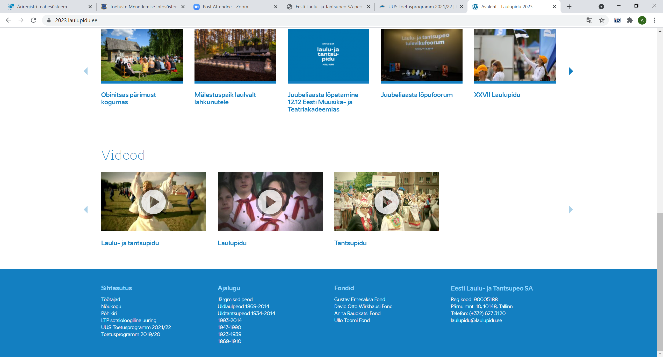
Toetusprogrammi info laulupidu.ee
laulupidu.ee

